Slide 1

Physikalische Simulation starrer Körper

Slide 2
Simulationen

Slide 3
Beispiele in der Physik
Thermodynamik
Optik
Mechanik
[1]
[2]
[3]
Wärmelehre
befasst sich vor allem mit der Entropie und der thermischen Energie (Wärmeenergie), die in jedem System enthalten sind.
Lehre vom Licht
beschäftigt sich mit der Ausbreitung von Licht sowie dessen Wechselwirkung mit Materie, insbesondere im Zusammenhang mit optischen Abbildungen.
Newtonsche Mechanik
Physik, die Bewegung von festen, flüssigen oder gasförmigen Körpern unter dem Einfluss von Kräften beschreibt.

Slide 4
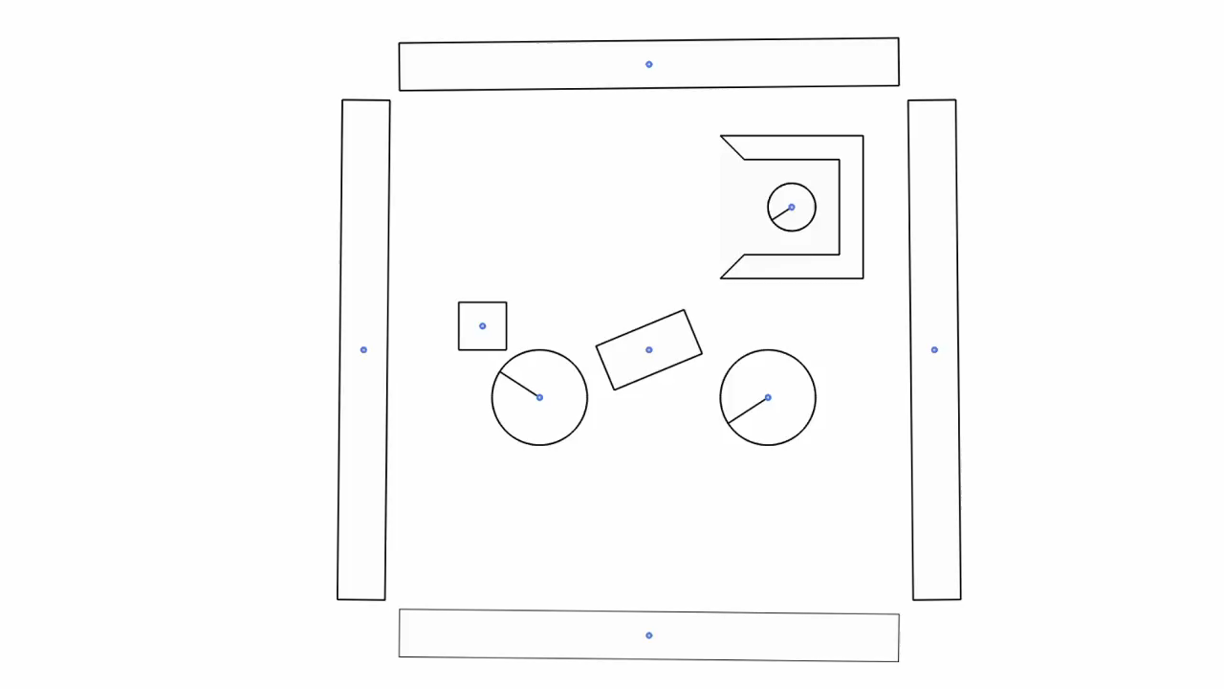
Simulation

Slide 5
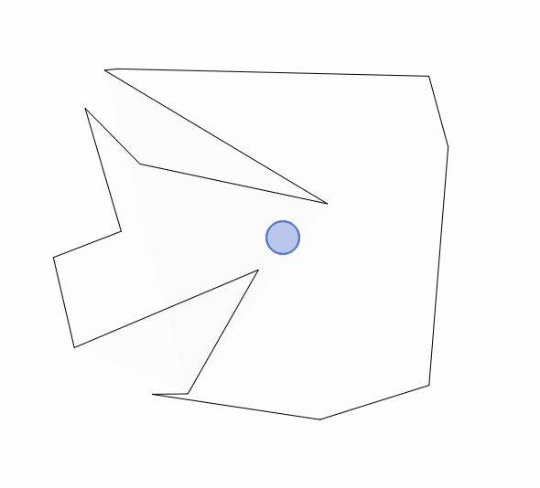
Starrer Körper
Modellvorstellung
Nicht verformbar
Translatorische Bewegung
Rotationsbewegung

Slide 6
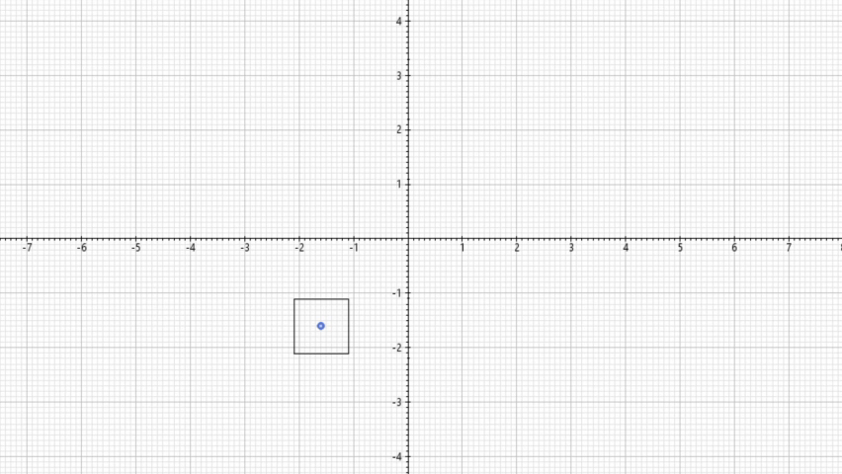
Translation Geschwindigkeit

Slide 7
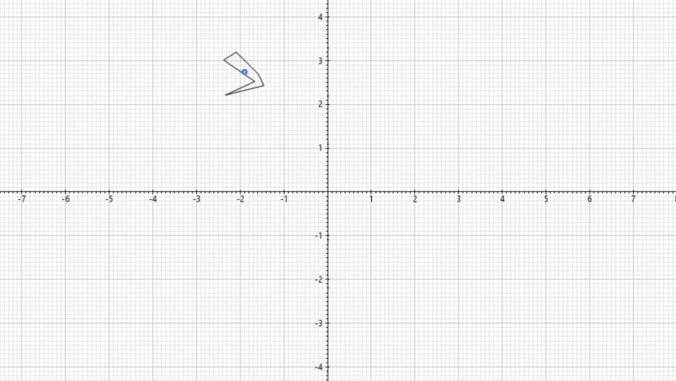
Translation Geschwindigkeit

Slide 8
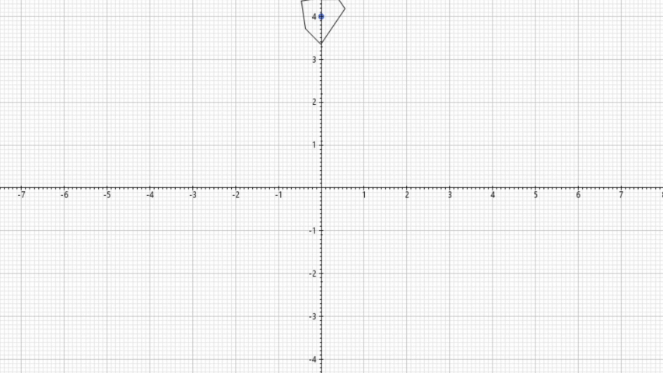
Translation Beschleunigung

Slide 9
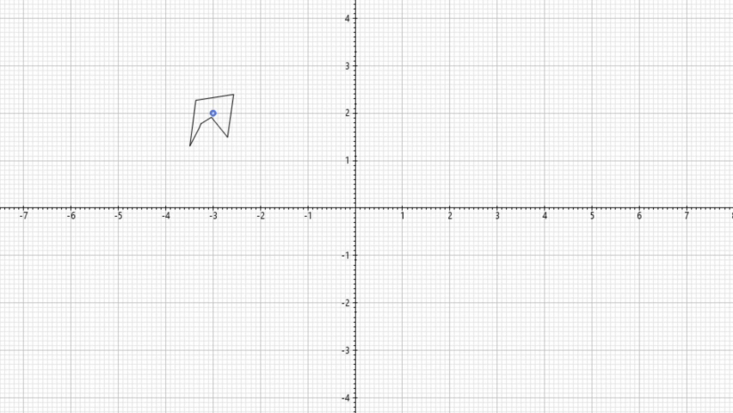
Translation Beschleunigung

Slide 10
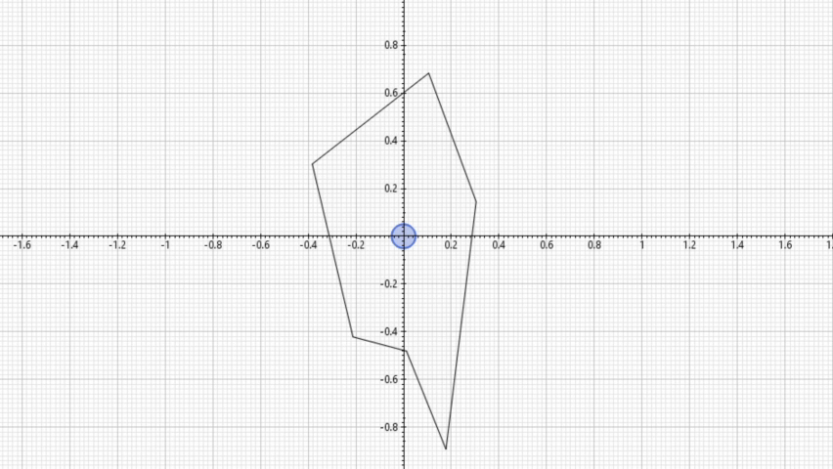
Rotation Geschwindigkeit

Slide 11
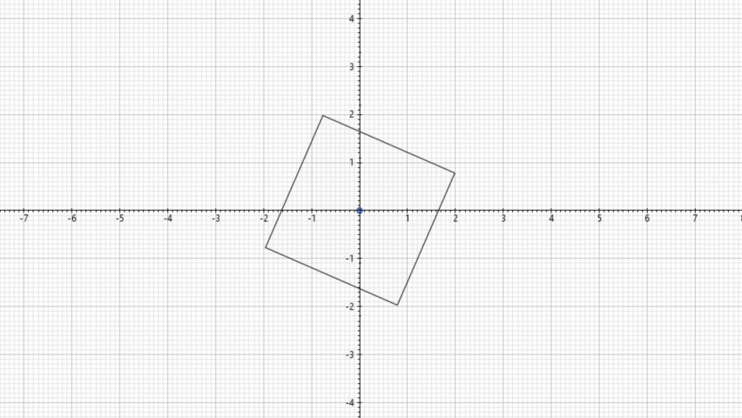
Rotation Geschwindigkeit

Slide 12
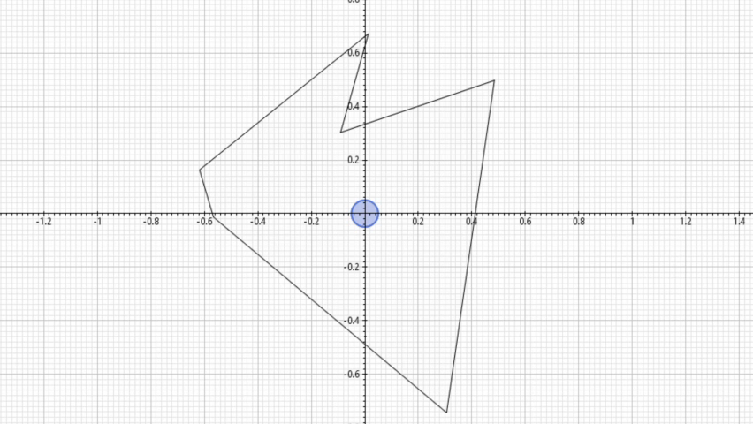
Rotation Beschleunigung

Slide 13
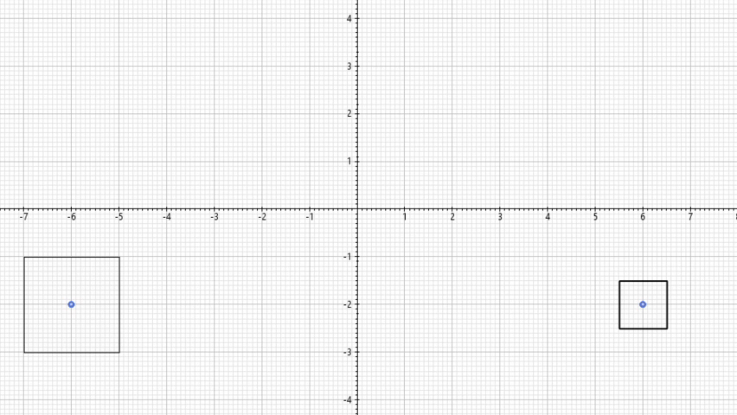
Translation Rotation combined

Slide 14
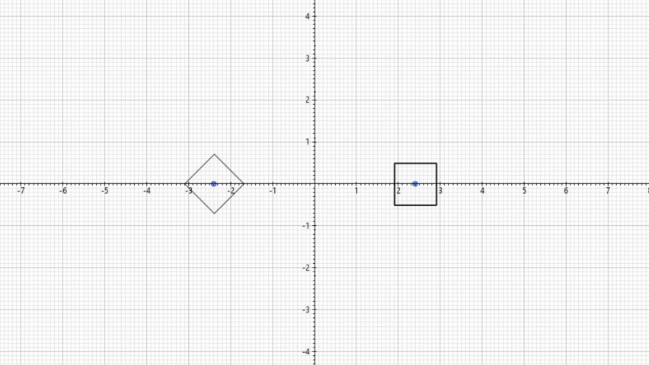
Stoß

Slide 15
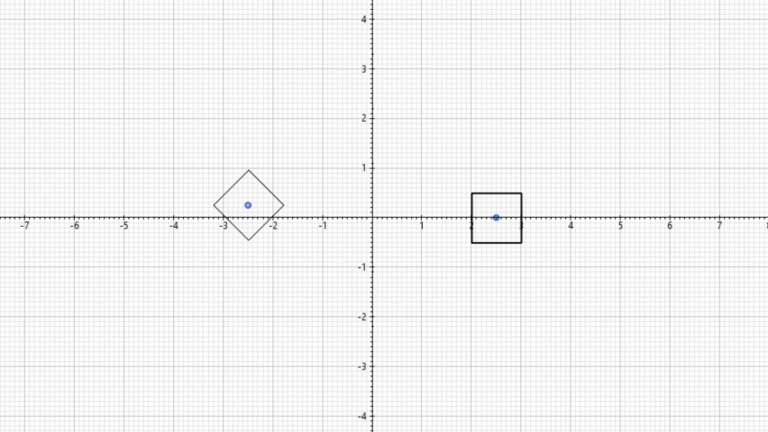
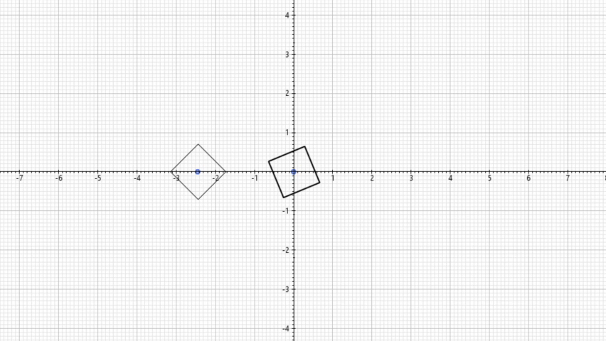
Stoß

Slide 16
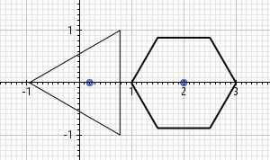
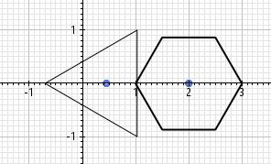
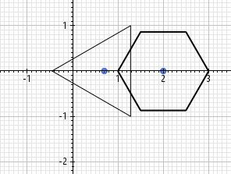
Stoßerkennung

Slide 17
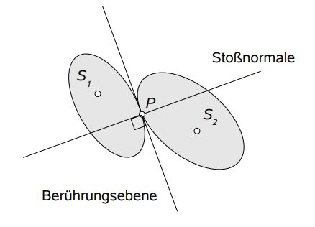
Stoßkoordinatensystem

Slide 18
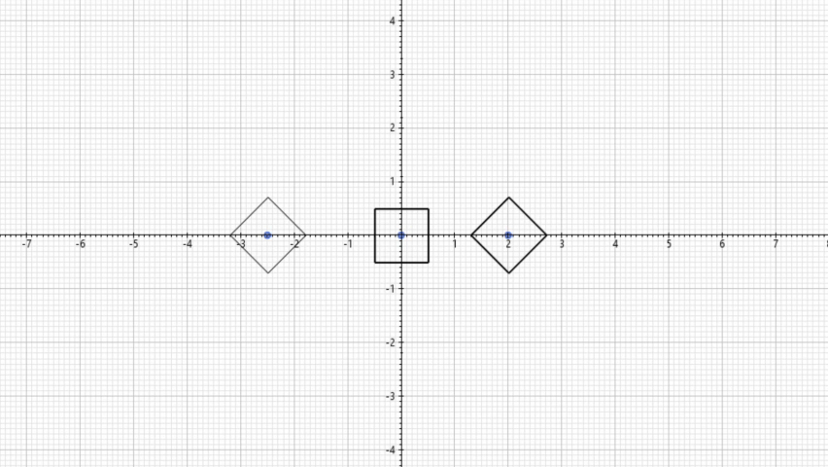
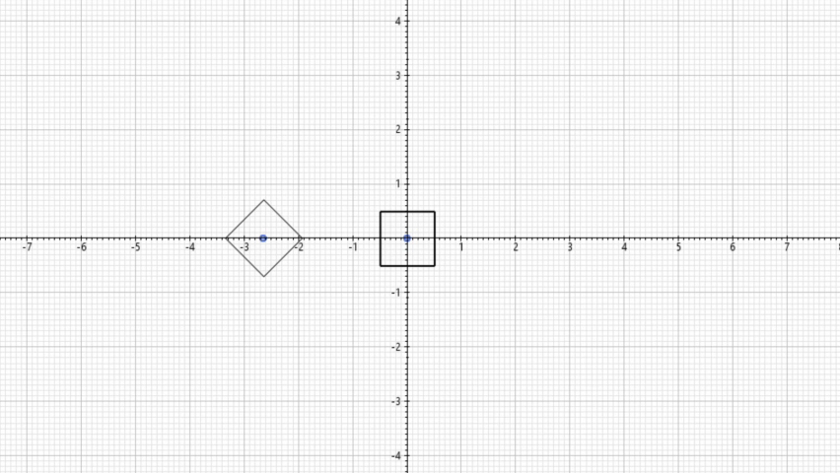
Stoßzahl 1

Slide 19
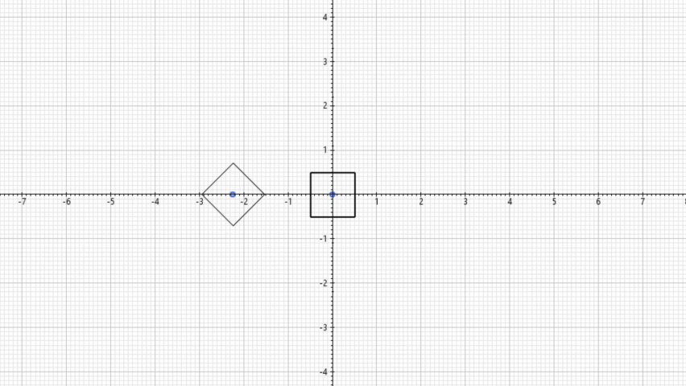

Stoßzahl 0.5
Stoßzahl 0

Slide 20
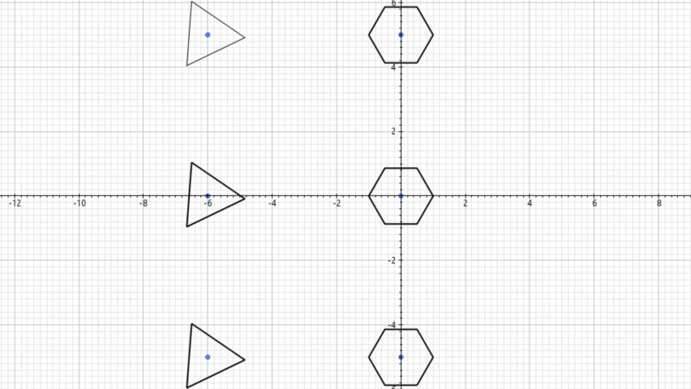
Stoß mit verschiedenen Massen

Slide 21
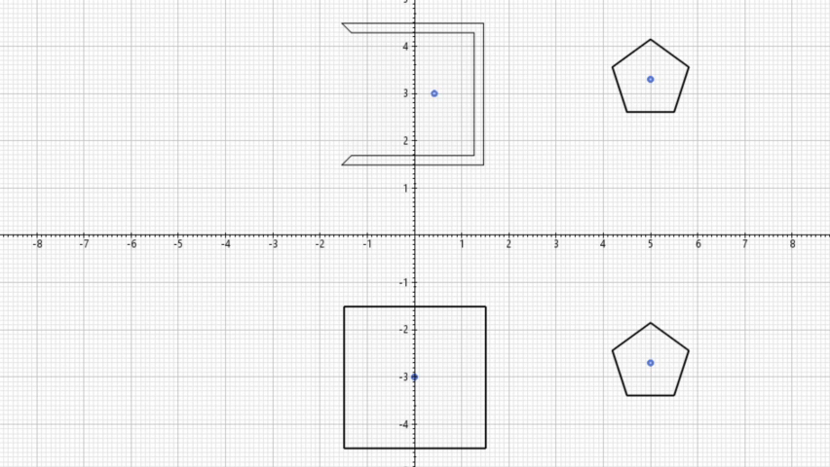
Trägheitsmoment

Slide 22
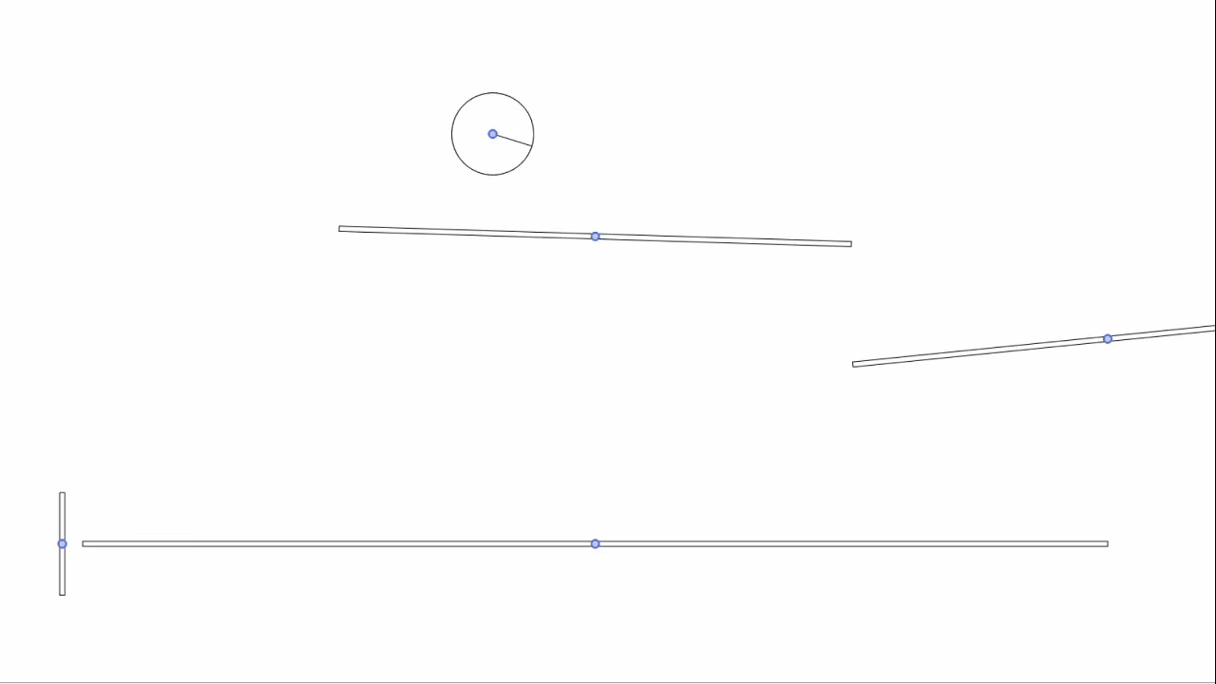
Rollen
Um Achse drehen
Legt Strecke zurück

Slide 23
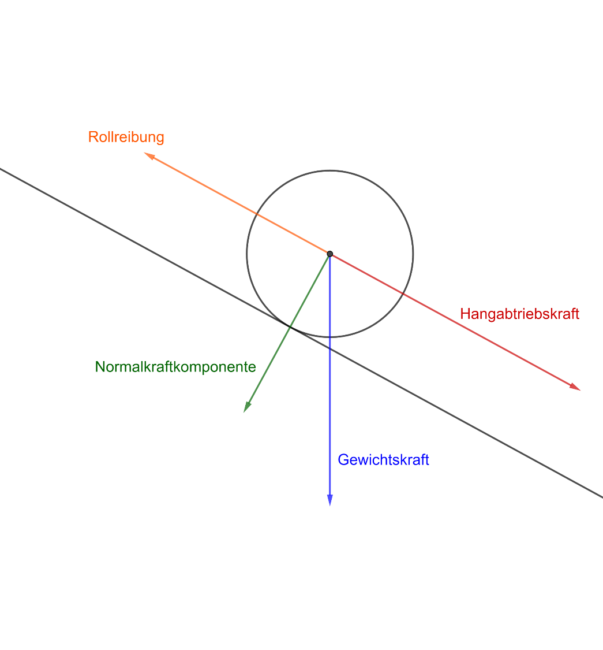
Um Achse drehen
Legt Strecke zurück

Slide 24
Um Achse drehen
Legt Strecke zurück

Slide 25
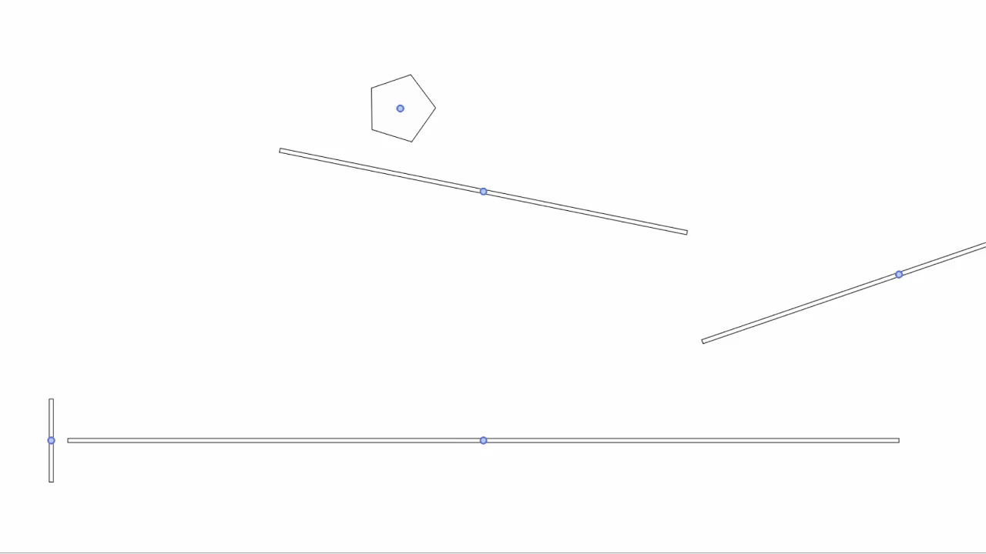
Trockene Reibung
Legt Strecke zurück
Haft- bzw. Gleitreibung

Slide 26
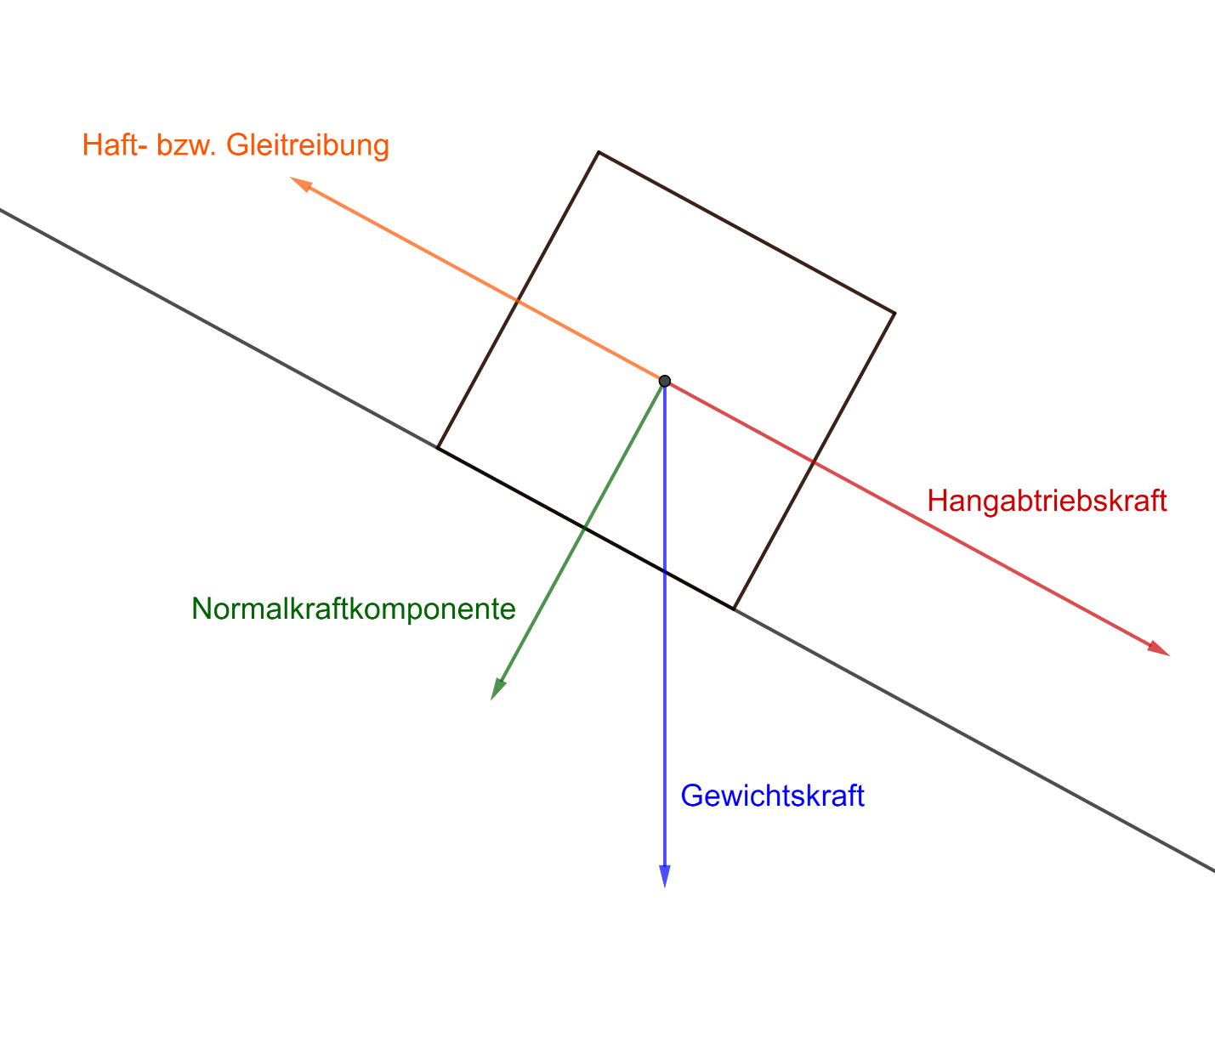

Slide 28
Videospiele im Physolator
Interaktiv
Funktionieren nativ innerhalb des Physolators
Nutzen verschiedene Elemente des Physolators wie Quadrate, Kreise oder Dreiecke
Folgen im Physolator festgelegten Physikregeln wie Schwerkraft, Reibung etc.
Spielelogik und UI werden in einer eigenen Datei festgelegt und können vorgegebene Physolatoreinstellungen bei Bedarf überschreiben
Verschiedene Arten von Spielen möglich:
Brick Breaker
Angry Birds
Pong
Und noch viele Weitere

Slide 29
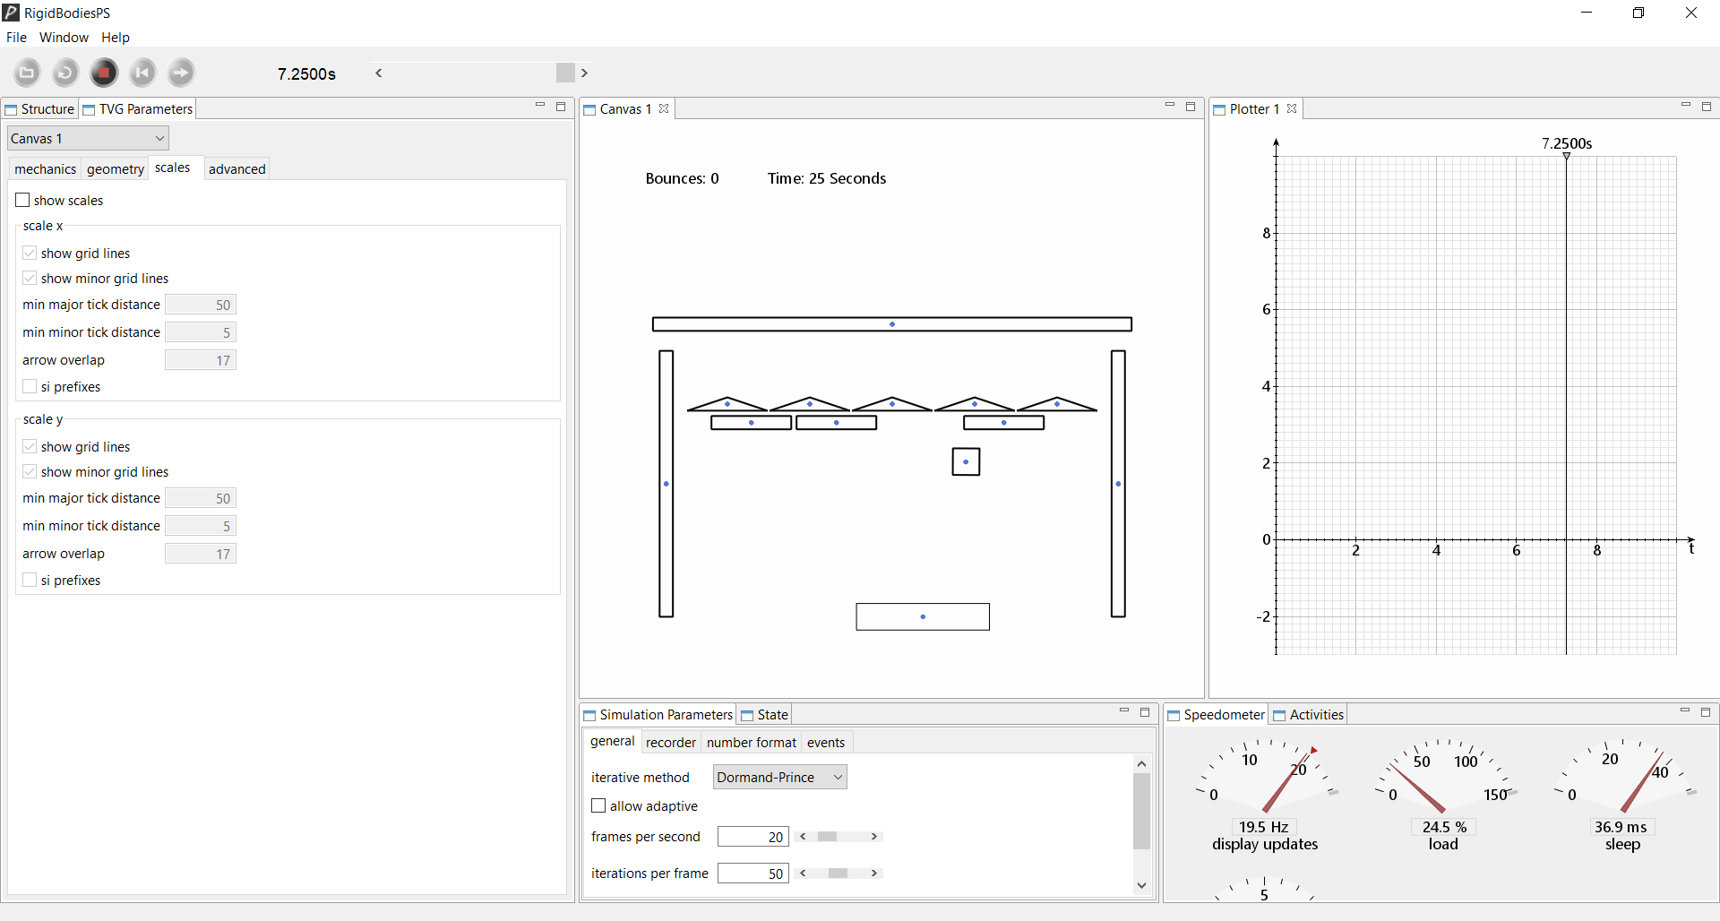
Brick Breaker

Slide 30
Pong
Bekannter Spieleklassiker
Zwei Spieler treten gegeneinander an
Jeder Spieler hat eine steuerbare Barriere
Eine Kugel wird von einem Spieler zum Anderen geschossen
Mit Hilfe der Barriere muss man die Kugel abfangen, damit sie zurückbefördert wird
Einen Punkt erhält man wenn die Kugel an der Barriere des Rivalen vorbeibefördern kann

Slide 31
Pong: Unsere Version
Man spielt das Projektil gegen eine Wand (Singleplayer)
Je öfter man das Projektil zurückspielen kann, desto mehr Punkte erhält man
Physik-Variablen sind so angepasst, dass das Projektil nicht an Energie „verliert“ und man so theoretisch unendlich lange spielen kann

Slide 32
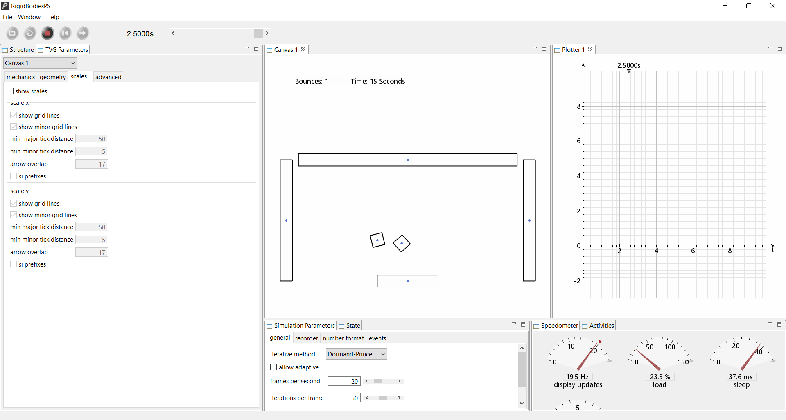
Pong

Slide 33
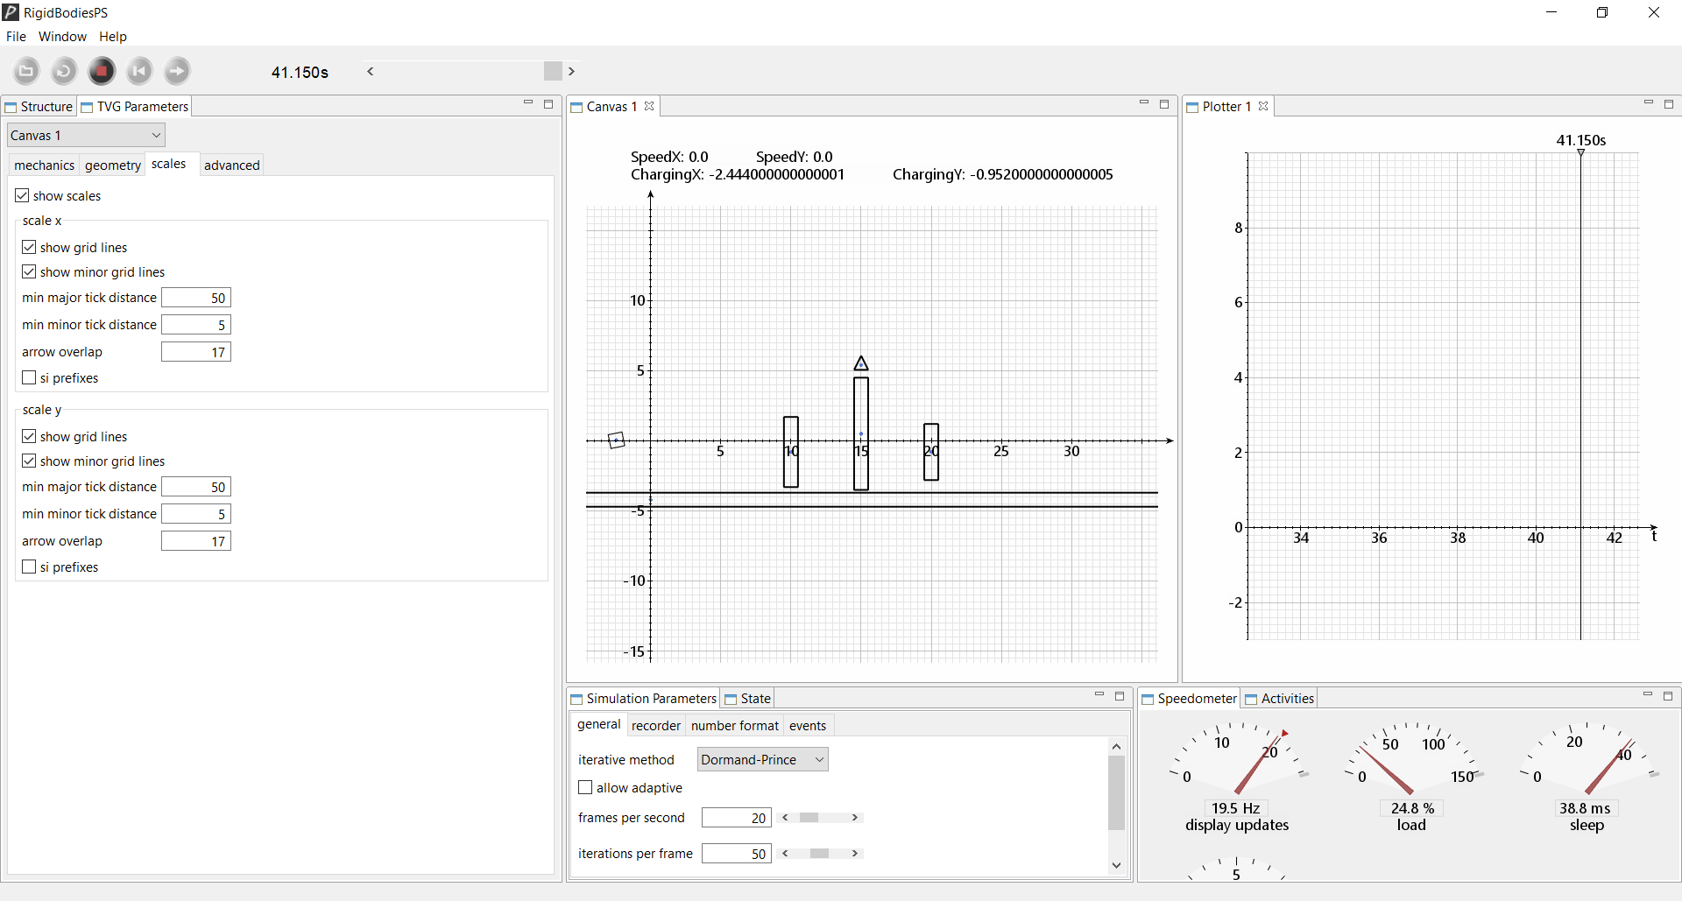
Angry Birds

Slide 34
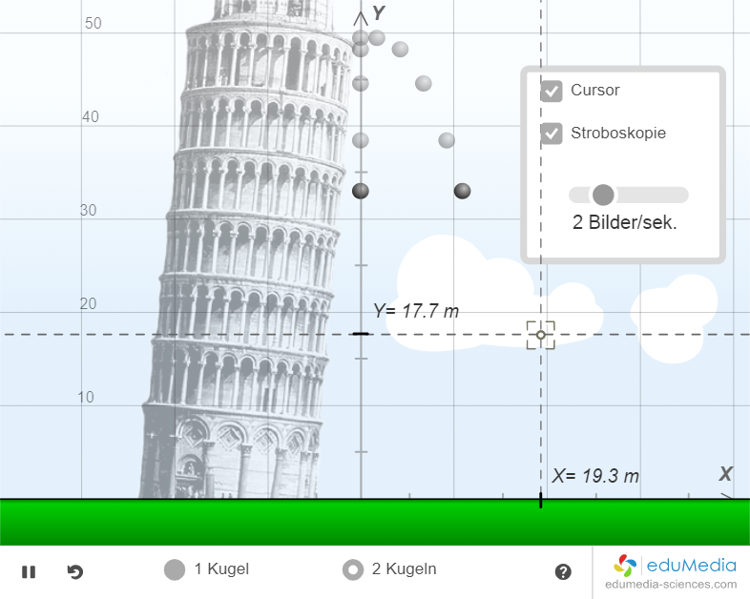
Ausblick
Mehrfachstöße
Gewicht
Fall
[4]

Slide 35
Performance

Slide 36
Quellen und Verweise
[1] https://phet.colorado.edu/de/simulation/legacy/gas-properties
[2] https://www.leifiphysik.de/optik/optische-linsen/versuche/sammellinse-simulation
[3] https://www.myphysicslab.com/engine2D/contact-en.html
[4] https://www.edumedia-sciences.com/de/media/404-freier-fall
Alle Screenshots und Videos aufgenommen aus der Physolator Anwendung von Dr. Prof. Eisenbiegler

Slide 37
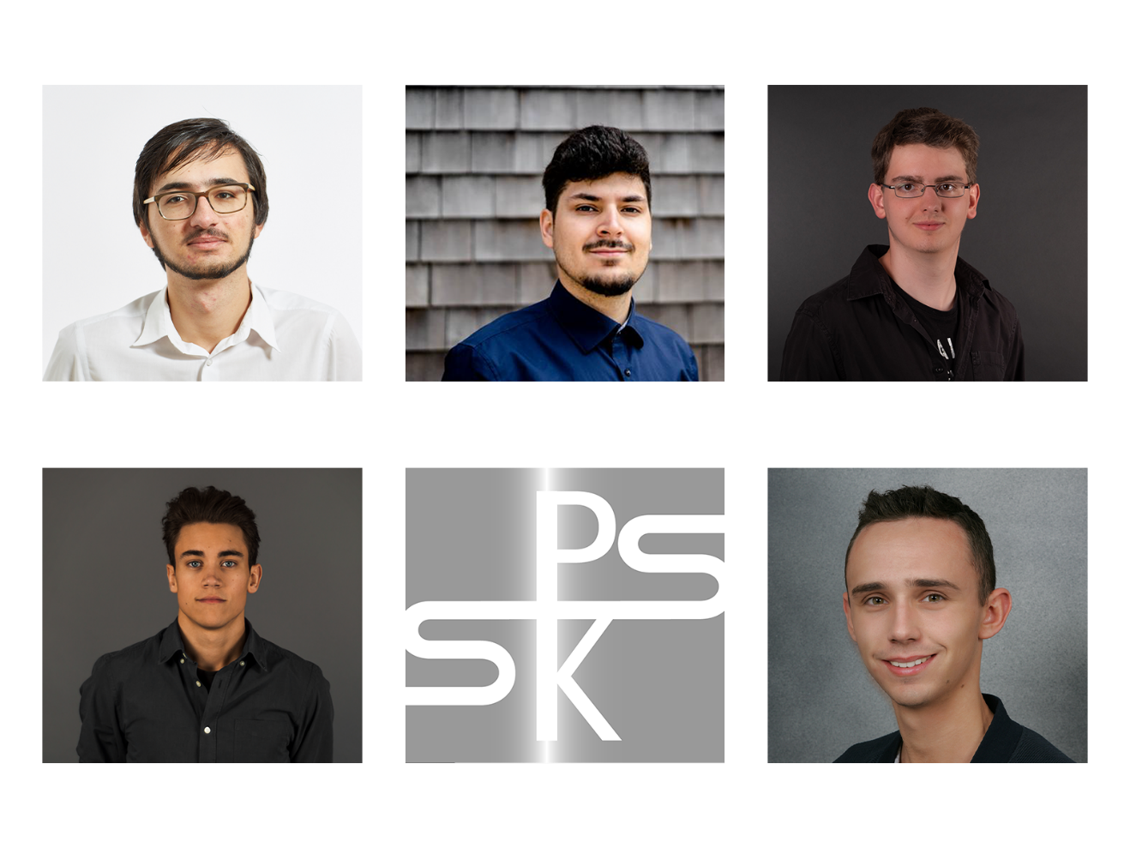
Eine Projektpräsentation von
Daniel Wagner
Dimitrios Stüber
Lukas Brausch
Manuel Maringolo
Sebastian Hoffmann

